Slide 1
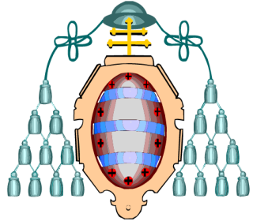


Dirección y Planificación de Proyectos Informáticos
ES
Español
Universidad de Oviedo
2.1.-
Planificación del Proyecto de Prácticas de la asignatura
David Warzynski Abril
UO278968
2023-24

Slide 2
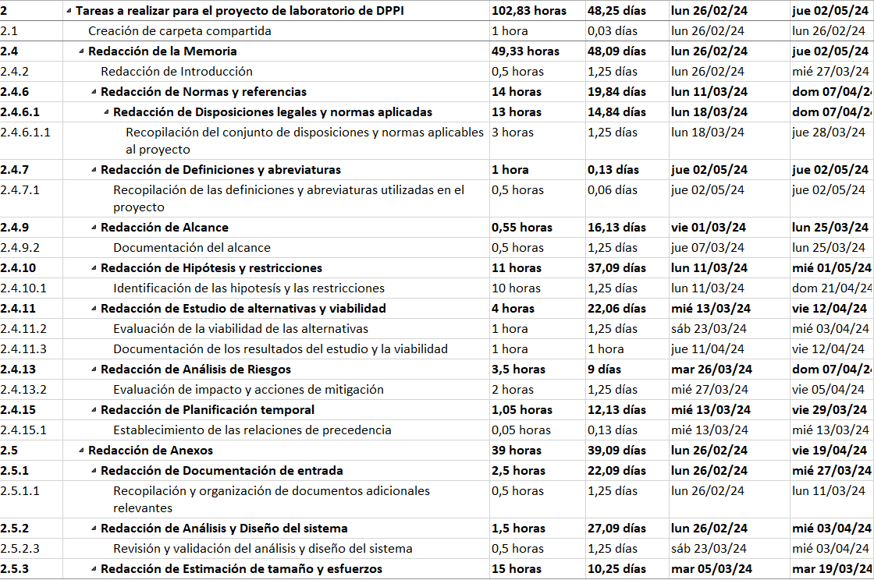
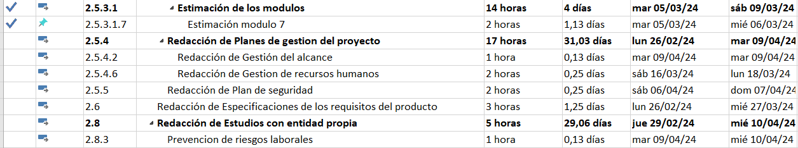
Organización de Tareas

Slide 3
Calendario
MON
TUE
WED
THU
FRI
SAT
SUN
18:00
19:00
10:00
11:00
10:00
11:00
18:00
19:00
18:00
19:00
17:00
18:00
17:00
18:00

Slide 4
Reparto de tareas
Trabajo total
82,33 hrs
Nombre | Comienzo | Fin | Trabajo restante
Omar | lun 26/02/24 | vie 19/04/24 | 22,13 horas
Pablo | lun 26/02/24 | mié 01/05/24 | 21,1 horas
David | lun 26/02/24 | jue 02/05/24 | 28,55 horas
Mercurio | lun 26/02/24 | jue 02/05/24 | 10,55 horas

Slide 5
Gracias
Universidad de Oviedo
David Warzynski Abril
UO278968

